Slide 1
Jabatan Hal Ehwal Agama Terengganu
KHUTBAH MULTIMEDIA
Siri : 39 / 2024
23 Rabiulawal 1446 H : 27 September 2024
PETUNJUK RASULULLAH SAW DALAM MENYATUKAN UMMAH
http://e-khutbah.terengganu.gov.my

Slide 2
Pujian Kepada Allah SWT
الْحَمْدُ لِلّٰهِ
Segala puji-pujian hanya bagi Allah SWT

Slide 3
Syahadah
وَأَشْهَدُ أَن لَا إِلٰهَ إِلَّا اللهُ وَحْدَهُ لَا شَرِيْكَ لَهُ،
وَأَشْهَدُ أَنَّ سَيِّدَنَا مُحَمَّدًا عَبْدُهُ وَرَسُوْلُهُ.
Aku bersaksi bahawa tiada Tuhan melainkan Allah, Yang Maha Esa,
tiada Sekutu Bagi-Nya,
Dan aku bersaksi bahawa junjungan kami, Muhammad adalah Hamba-Nya dan Utusan-Nya.

Slide 4
Selawat Ke Atas Nabi Muhammad SAW
اللّٰهُمَّ صَلِّ عَلَى سَيِّدِنَا مُحَمَّدٍ عَبْدِكَ وَرَسُولِكَ النَّبِيِّ الكَرِيمِ، وَعَلَى آلِهِ وَصَحْبِهِ وَبَارِكْ وَسَلِّمْ تَسْلِيمًا كَثِيرًا.
Ya Allah, rahmatilah junjungan kami Muhammad, hamba dan utusan-Mu, Nabi yang mulia, juga ke atas keluarga dan para Sahabat Baginda, serta berkati dan sampaikan sebanyak-banyak salam kepada mereka

Slide 5
Pesanan Takwa
اِتَّقُوا اللهَ
“Bertaqwalah kepada Allah”

Slide 6
TAJUK KHUTBAH HARI INI
PETUNJUK RASULULLAH SAW DALAM MENYATUKAN UMMAH
23 RABIUAWAL 1446H / 27 SEPTEMBER 2024

Slide 7
Sesungguhnya perutusan Rasulullah SAW sebagai penghulu dan penutup sekalian nabi dan rasul membawa rahmat kepada seluruh alam.

Slide 8
Justeru, Islam yang disampaikan oleh Rasulullah SAW mengandungi mesej keharmonian dalam kehidupan manusia serta menyatukan umat Islam.

Slide 9
Ajaran Islam yang dibawa oleh Baginda sentiasa mengangkat nilai-nilai :
KESATUAN
KEBERSAMAAN
KEHARMONIAN
KESEJAHTERAAN
serta jauh daripada elemen buruk seperti :
PERBALAHAN
PERMUSUHAN
PERSENGKETAAN
PERPECAHAN

Slide 10
Ketika Islam masih baru di Mekah, Rasulullah SAW mengatur langkah menyatukan golongan awal yang memeluk Islam. Dakwah disampaikan secara tertutup di rumah seorang sahabat bernama Al-Arqam bin Abi Al-Arqam.

Slide 11
Dalam kumpulan yang kecil, Rasulullah SAW mempasakkan tauhid kepada golongan yang baru memeluk Islam sehingga pegangan akidah menjadi kuat.
Golongan awal yang menerima dakwah Rasulullah SAW akhirnya menjadi contoh tauladan sebagai seorang Muslim yang baik tatkala dakwah Nabi dibuat secara terang-terangan.

Slide 12
Strategi dakwah Rasulullah SAW ini membuktikan kearifan Baginda bagi mengelak sebarang bentuk persengketaan antara golongan Muslimin dengan golongan kafir dalam usaha awal dakwah.
Rasulullah SAW tidak memulakan dakwah dengan berdebat dan berkonfrontasi secara terbuka. Pertentangan secara terbuka akan merencatkan usaha dakwah.

Slide 13
Inilah bukti bahawa Islam diturunkan dengan mesej perdamaian bukan pertelingkahan.
Oleh itu, Rasulullah SAW berusaha untuk memulakan langkah dakwah dalam keadaan harmoni kerana sememangnya Islam adalah agama yang mengutamakan keharmonian dan kesejahteraan.

Slide 14
Usaha penyatuan yang dilakukan oleh Rasulullah SAW antara kaum Aus dan Khazraj di Madinah menjadi bukti jelas keperihatinan Baginda terhadap keharmonian hidup.
Sebelum datangnya Islam, kaum Aus dan Khazraj sering bergaduh dan bermusuhan antara satu sama lain sehingga tanah Yathrib iaitu nama asal Madinah dikuasai oleh golongan Yahudi.

Slide 15
Kedatangan Rasulullah ke Madinah dengan membawa ajaran Islam telah berjaya menamatkan persengketaan antara kaum Aus dengan Khazraj. Disebabkan Islam, mereka akhirnya dapat hidup dengan aman dan damai

Slide 16
serta menjadi kuat sehingga golongan Yahudi tidak lagi dapat menguasai Madinah.
Sesungguhnya pergaduhan sesama umat Islam hanya akan menguntungkan pihak lain dan hal ini perlu menjadi peringatan buat seluruh umat Islam.

Slide 17
Rasulullah SAW juga telah mempersaudarakan golongan Muhajirin yang berasal dari Mekah, dengan golongan Ansar yang merupakan penduduk asal Madinah.
Langkah ini memberi petunjuk jelas tentang kesejahteraan dan keharmonian yang diperjuangkan oleh Islam.

Slide 18
Agama Islam mengutamakan nilai-nilai murni dalam kehidupan sesama manusia.
Justeru, Islam sangat mengambil berat tentang hubungan sesama manusia yang mesti disuburkan dengan ikatan persaudaraan.

Slide 19
Inilah antara perkara yang menyerlahkan usaha Rasulullah SAW tentang keperluan menyatukan umat Islam. Meskipun golongan Muhajirin dan Ansar tidak mempunyai pertalian darah, malah mereka asalnya tinggal di tempat yang berjauhan,

Slide 20
namun atas sebab Islam, mereka disatukan dan dapat hidup secara aman dan sejahtera. Akhirnya mereka dapat bersama-sama Nabi membangunkan negara Islam Madinah yang hebat.

Slide 21
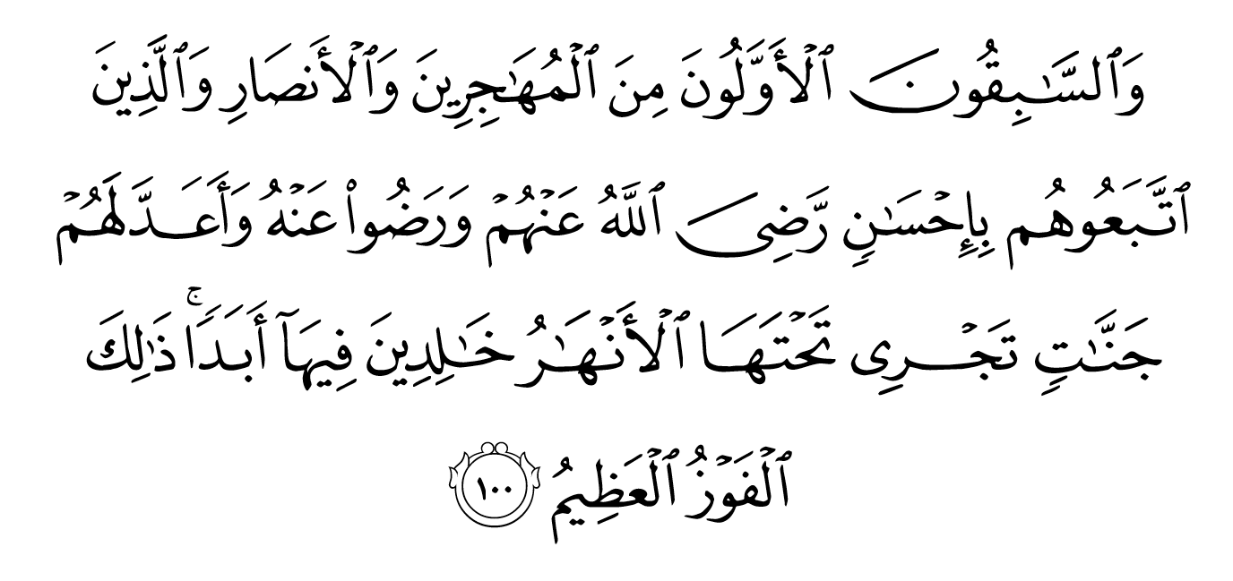
Allah SWT berfirman
dalam Surah At-Taubah, ayat 100 :

Slide 22
Maksudnya : Dan orang yang terdahulu yang mula-mula (berhijrah dan memberi bantuan) daripada kalangan Muhajirin dan Ansar, dan orang yang menurut (jejak langkah) mereka dengan kebaikan (iman dan taat), Allah reda akan mereka dan mereka pula reda akan Dia, serta Allah menyediakan untuk mereka syurga-syurga yang mengalir di bawahnya beberapa sungai, mereka kekal di dalamnya selama-lamanya; itulah kemenangan yang besar.

Slide 23
Terdapat banyak pesanan Rasulullah SAW yang menggambarkan Islam adalah agama yang menyatukan umatnya. Islam sangat menjaga hubungan sesama manusia sehinggakan umat Islam dilarang melakukan perkara-perkara yang dikira sebagai menzalimi orang lain.

Slide 24
Perbuatan menzalimi orang lain seperti
HASAD DENGKI, PENIPUAN, BENCI-MEMBENCI DAN SEUMPAMANYA
boleh menjadi punca perpecahan dan merosakkan hubungan harmoni sesama insan.

Slide 25
Sabda Rasulullah SAW :
Maksudnya : Janganlah kalian saling mendengki, melakukan penipuan, saling membenci, saling membelakangi dan jangan memintas jualan saudaranya. Jadilah kalian semua para hamba Allah yang bersaudara. (Hadis riwayat Muslim)

Slide 26
Kesimpulannya
marilah sama-sama kita menyedari bahawa Islam adalah agama yang mementingkan keharmonian dan kesejahteraan.
Rasulullah SAW telah menunjukkan contoh terbaik dalam usaha Baginda menyatukan umat Islam.

Slide 27
Kesimpulannya
Maka setiap umat Islam perlu meneladani setiap petunjuk yang dijelaskan oleh Rasulullah SAW serta meneruskan usaha dakwah Baginda bagi menyebarkan keindahan Islam.

Slide 28
أعُوذُ بِاللهِ مِنَ الشَّيْطَانِ الرَّجِيمِ
Maksudnya : Sesungguhnya al-Quran ini mengandungi keterangan-keterangan yang cukup bagi orang yang (cita-citanya) mengerjakan ibadah (kepada Allah dengan berilmu). Dan tiadalah Kami (Allah) mengutuskan engkau (wahai Muhammad), melainkan untuk menjadi rahmat bagi sekalian alam.
(Surah al-Anbiya’, ayat 106-107)

Slide 29
بَارَكَ اللهُ لِي وَلَكُمْ فِي الْقُرْآنِ الْعَظِيْمِ.
وَنَفَعَنِي وَاِيَّاكُمْ بِمَا فِيْهِ مِنَ الآيَاتِ وَالذِّكْرِ الْحَكِيْمِ.
وَتَقَبَّلَ مِنِّي وَمِنْكُمْ تِلاوَتَهُ اِنَّهُ هُوَ السَّمِيْعُ الْعَلِيْمُ.
أقُوْلُ قَوْلِي هَذا وَأَسْتَغْفِرُ اللهَ الْعَظِيْمَ لِيْ وَلَكُمْ
وَلِسَائِرِ الْمُسْلِمِيْنَ وَالْمُسْلِمَاتِ وَالْمُؤْمِنِيْنَ وَالْمُؤْمِنَاتِ
فَاسْتَغْفِرُوْهُ إنَّهُ هُوَ الْغَفُوْرُ الرَّحِيْمُ.

Slide 30
Doa Antara Dua Khutbah
آمِينَ ، يَا مُوَفِّقَ الطَّائِعِينَ
وَفِّقنَا لِطَاعَتِكَ أَجمَعِينَ
وَتُب عَلَينَا وَعَلَى المُسلِمِينَ
وَاغفِر ذَنبَ مَن يَقُولُ: «أَستَغفِرُ اللهَ» العَظِيمَ
وَنَستَغفِرُ اللهَ

Slide 31
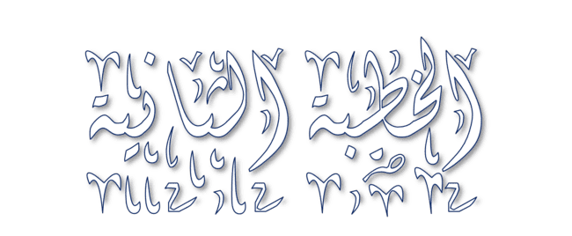

Slide 32
Pujian Kepada Allah S.W.T.
الْحَمْدُ لِلّٰهِ
Segala puji-pujian hanya
bagi Allah S.W.T.

Slide 33
Syahadah
وَأَشْهَدُ أَن لَّا إِلٰهَ إِلَّا اللهُ وَحْدَهُ لَا شَرِيْكَ لَهُ، وَأَشْهَدُ أَنَّ سَيِّدَنَا مُحَمَّدًا عَبْدُهُ وَرَسُوْلُهُ.
Dan aku bersaksi bahawa sesungguhnya tiada tuhan melainkan Allah, Yang Maha Esa, tiada sekutu bagi-Nya, dan juga aku bersaksi bahawa junjungan kami (Nabi) Muhammad (S.A.W) hamba-Nya dan rasul-Nya.

Slide 34
Selawat Ke Atas
Nabi Muhammad S.A.W
اللّٰهُمَّ صَلِّ وَسَلِّمْ وَبَارِكْ عَلَى سَيِّدِنَا مُحَمَّدٍ، وَعَلَى آلِهِ وَأَصْحَابِهِ أَجْمَعِيْنَ.
Ya Allah, cucurilah rahmat, kesejahteraan dan keberkatan ke atas junjungan kami (Nabi) Muhammad (S.A.W) dan ke atas keluarganya dan sekalian para Sahabatnya.

Slide 35
Seruan Taqwa
اتَّقُوا اللهَ فَقَدْ فَازَ الْمُتَّقُوْنَ
Bertaqwalah kepada Allah dengan sebenar-benarnya, sesungguhnya berjayalah orang-orang yang bertaqwa.

Slide 36
SERUAN KHATIB
Marilah kita bersyukur kepada Allah SWT kerana mengekalkan nikmat keamanan dan kedamaian dalam negara kita.

Slide 37
SERUAN KHATIB
Janganlah pula kita melupakan akan saudara kita di Palestin yang masih berada dalam keadaan sukar dan menderita, diancam perang dan huru-hara.

Slide 38
SERUAN KHATIB
Teruslah menyatakan sokongan dan kebersamaan kita untuk membebaskan bumi Palestin, khususnya masjidil Aqsa dari penjajahan Yahudi Laknatullah.

Slide 39
SERUAN KHATIB
Perbanyakkan doa ke hadrat Ilahi, memohon keselamatan rakyat dan negara Palestin. Hulurkanlah sumbangan melalui saluran-saluran yang diperakui kepada saudara kita di sana.

Slide 40
SERUAN KHATIB
Begitu juga, marilah kita memperbanyakkan ucapan selawat dan salam kepada Rasulullah SAW sebagaimana firman Allah dalam surah al-Ahzab ayat 56 :

Slide 41
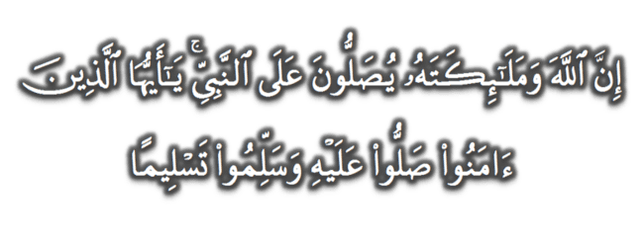
Seruan
Memperbanyakkan ucapan selawat dan salam kepada Rasulullah SAW
(Surah Al-Ahzab : Ayat 56)
“Sesungguhnya Allah Taala Dan Para MalaikatNya Sentiasa Berselawat Ke Atas Nabi (Muhammad).
Wahai Orang-orang Beriman! Berselawatlah Kamu
Ke Atasnya Serta Ucapkanlah Salam Sejahtera Dengan Penghormatan Ke Atasnya Dengan Sepenuhnya”.

Slide 42
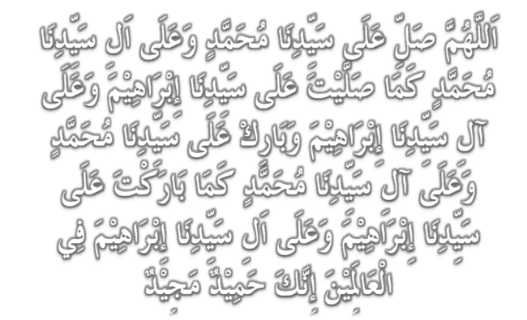
Selawat

Slide 43
DOA
اللّٰهُمَّ اغْفِرْ لِلْمُؤْمِنِيْنَ وَالْمُؤْمِنَاتِ، وَالمُسْلِمِيْنَ وَالْمُسْلِمَاتِ الأَحْيَاءِ مِنْهُمْ وَالأَمْوَات،
إِنَّكَ سَمِيْعٌ قَرِيْبٌ مُجِيْبُ الدَّعَوَات.
اللّٰهُمَّ ادْفَعْ عَنَّا الْبَلاءَ وَالْوَبَاءَ وَالْفَحْشَاءَ
مَا لا يَصْرِفُهُ غَيْرُكَ

Slide 44
DOA
اللّٰهُمَّ إِنَّا نَعُوذُ بِكَ مِنَ البَرَصِ وَالْجُنُونِ وَالْجُذَامِ وَمِن سَيِّئِ الأَسْقَامِ.
اللّٰهُمَّ اشْفِ مَرْضَانَا وَارْحَمْ مَّوْتَانَا، وَالْطُفْ بِنَا فِيمَا نَزَلَ بِنَا

Slide 45
Ya Allah…
Peliharakanlah
Kebawah Duli Yang Maha Mulia Raja Kami
Al-Wathiqu Billah Sultan Mizan Zainal Abidin Ibni Al-Marhum Sultan Mahmud
Al-Muktafi Billah Shah,
Limpahkanlah RahmatMu Untuk Baginda,
Juga Untuk Sultanah Nur Zahirah
Sultanah Terengganu
Dan Peliharakanlah Putera Puteri,
Ahli Keluarga, Keturunan dan Kerabat Baginda

Slide 46
Ya Allah…
Peliharakanlah Para Ulama’,
Semua Pembesar, Hakim-Hakim,
Pegawai Kerajaan dan Rakyat Jelata Baginda
Dari Kalangan Orang Islam dan
Mereka Yang Beriman Lelaki dan Perempuan
Di Dunia dan Akhirat Dengan Segala RahmatMu,
Wahai Allah Yang Maha Penyayang.
Ya Allah…
Peliharakanlah Juga Raja Muda Kami
Tengku Muhammad Ismail Ibni
Al-Wathiqu Billah Sultan Mizan Zainal Abidin

Slide 47
DOA
اللَّهُمَّ أَعِزَّ الإِسْلاَمَ وَالْمُسْلِمِيْنَ، وَأَذِلَّ الْمُعْتَدِيْنَ الظَّالِمِيْنَ، وَدَمِّرْ أَعْدَائَكَ أَعْدَاءَ الدِّيْنَ، وَانْصُرْنَا عَلَيْهِمْ يَا رَبَّ الْعَالَمِيْنَ
اللَّهُمَّ انْصُرْ إِخْوَانَنَا الْمُسْلِمِيْنَ وَالْمُجَاهِدِيْنَ فِيْ فَلَسْطِيْن وَفِيْ كُلِّ مَكَانٍ.

Slide 48
DOA …
Ya Allah,
Kami memohon hidayah dan petunjuk ke jalan kebenaran. Tetapkanlah iman kami di dalam agama-Mu. Basahilah lidah kami dengan bacaan al-Quran dan zikir kepada-Mu. Jadikanlah akhlak junjungan besar Nabi Muhammad SAW sebagai ikutan kami. Pereratkanlah hubungan sesama kami, saling bekerjasama dan bantu membantu dalam kebajikan dan taqwa.

Slide 49
DOA …
Ya Allah,
Jadikanlah negeri ini negeri yang aman, maju lagi diberkati. Bukakanlah pintu-pintu rezeki dari segala penjuru. Kurniakanlah kepada kami nikmat kesejahteraan yang berterusan. Jauhkanlah negeri kami ini daripada segala malapetaka, musibah dan apa jua kemurkaan-Mu.

Slide 50
DOA …
Ya Allah,
Anugerahilah keberkatan kepada para pembayar zakat dan pewakaf MAIDAM. Semoga Allah SWT mengurniakan ganjaran ke atas apa yang diberikan dan memberi keberkatan ke atas harta yang berbaki.

Slide 51
DOA …
Ya Allah,
Anugerahkan pertolongan dan bantuanMu untuk saudara kami di Palestin. Berikanlah ketabahan dan kekuatan kepada mereka dalam menghadapi kekejaman rejim zionis. Peliharakanlah bumi Baitul Maqdis dan seluruh saudara kami di sana.
Amin Ya Rabbal alamin

Slide 52
DOA PENUTUP…
Kurniakanlah Kepada Kami Kebaikan Di Dunia Dan Kebaikan Di Akhirat Serta Hindarilah Kami Dari Seksaan Neraka

Slide 53
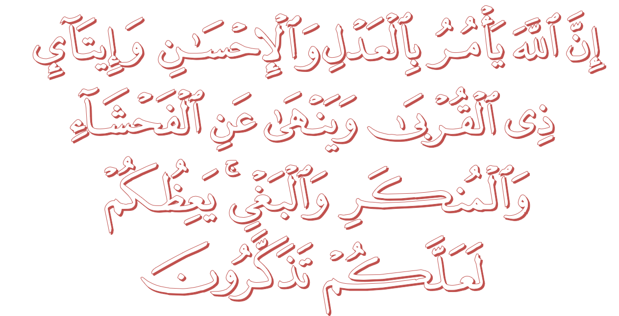
عِبَادَ اللهِ!

Slide 55
قُوْمُوْا إِلَى صَلاتِكُمْ،
يَرْحَمْكُمُ الله

